Slide 1
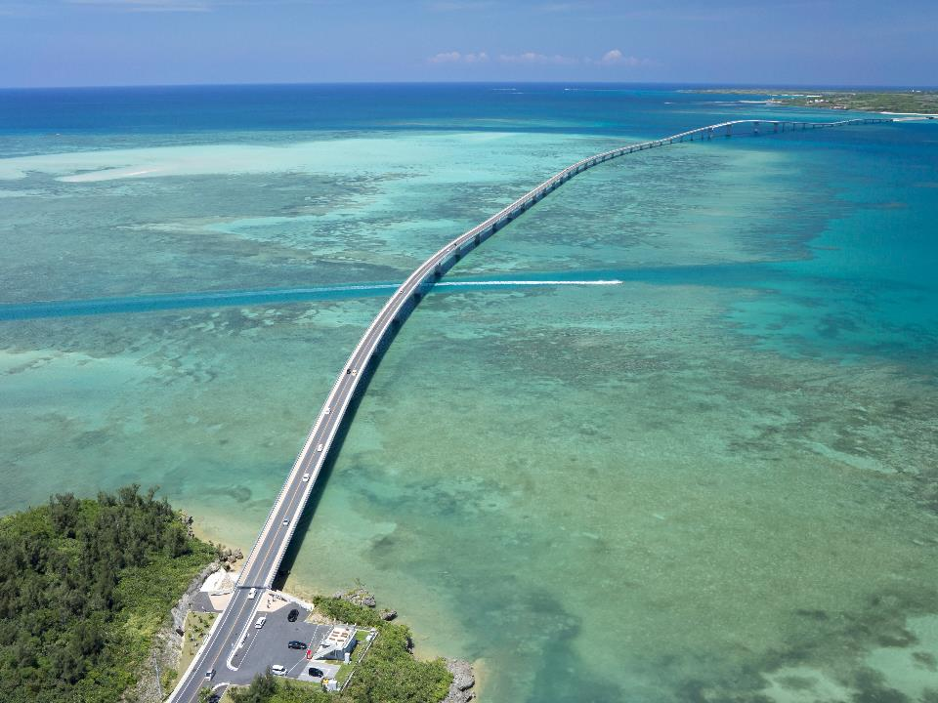

下地島空港及び
周辺用地の利活用事業
問合せ先
沖縄県 土木建築部 空港課
電話 ： 098-866-2400
Mail ： aa063002@pref.okinawa.lg.jp
※ 本資料は令和7年10月時点のもの
（写真提供:OCVB）

Slide 2
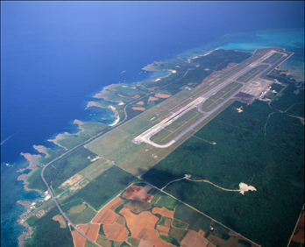
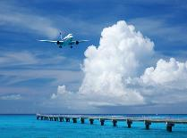
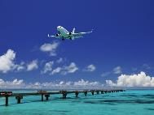
概要 ～これまでの経緯
下地島空港の状況
国内唯一のパイロット訓練飛行場として昭和54年7月に誕生した下地島空港は、我が国の民間航空会社のパイロット育成に大きく貢献してきましたが、シミュレーター訓練の進展等により実機訓練が減少したことから、新たな利活用が求められてきました。
そこで、沖縄県では、下地島空港の高度な空港機能と、広大な周辺公有地の有効活用を図るため、平成27年度より民間事業者のノウハウ等に基づく利活用事業（第１・2・3期）を公募し、事業実施に向けた基本合意書を締結して、平成31年にみやこ下地島空港ターミナルが開業しています。
今後、第4期の公募を予定しております。
出所：沖縄県
出所：OCVB

Slide 3
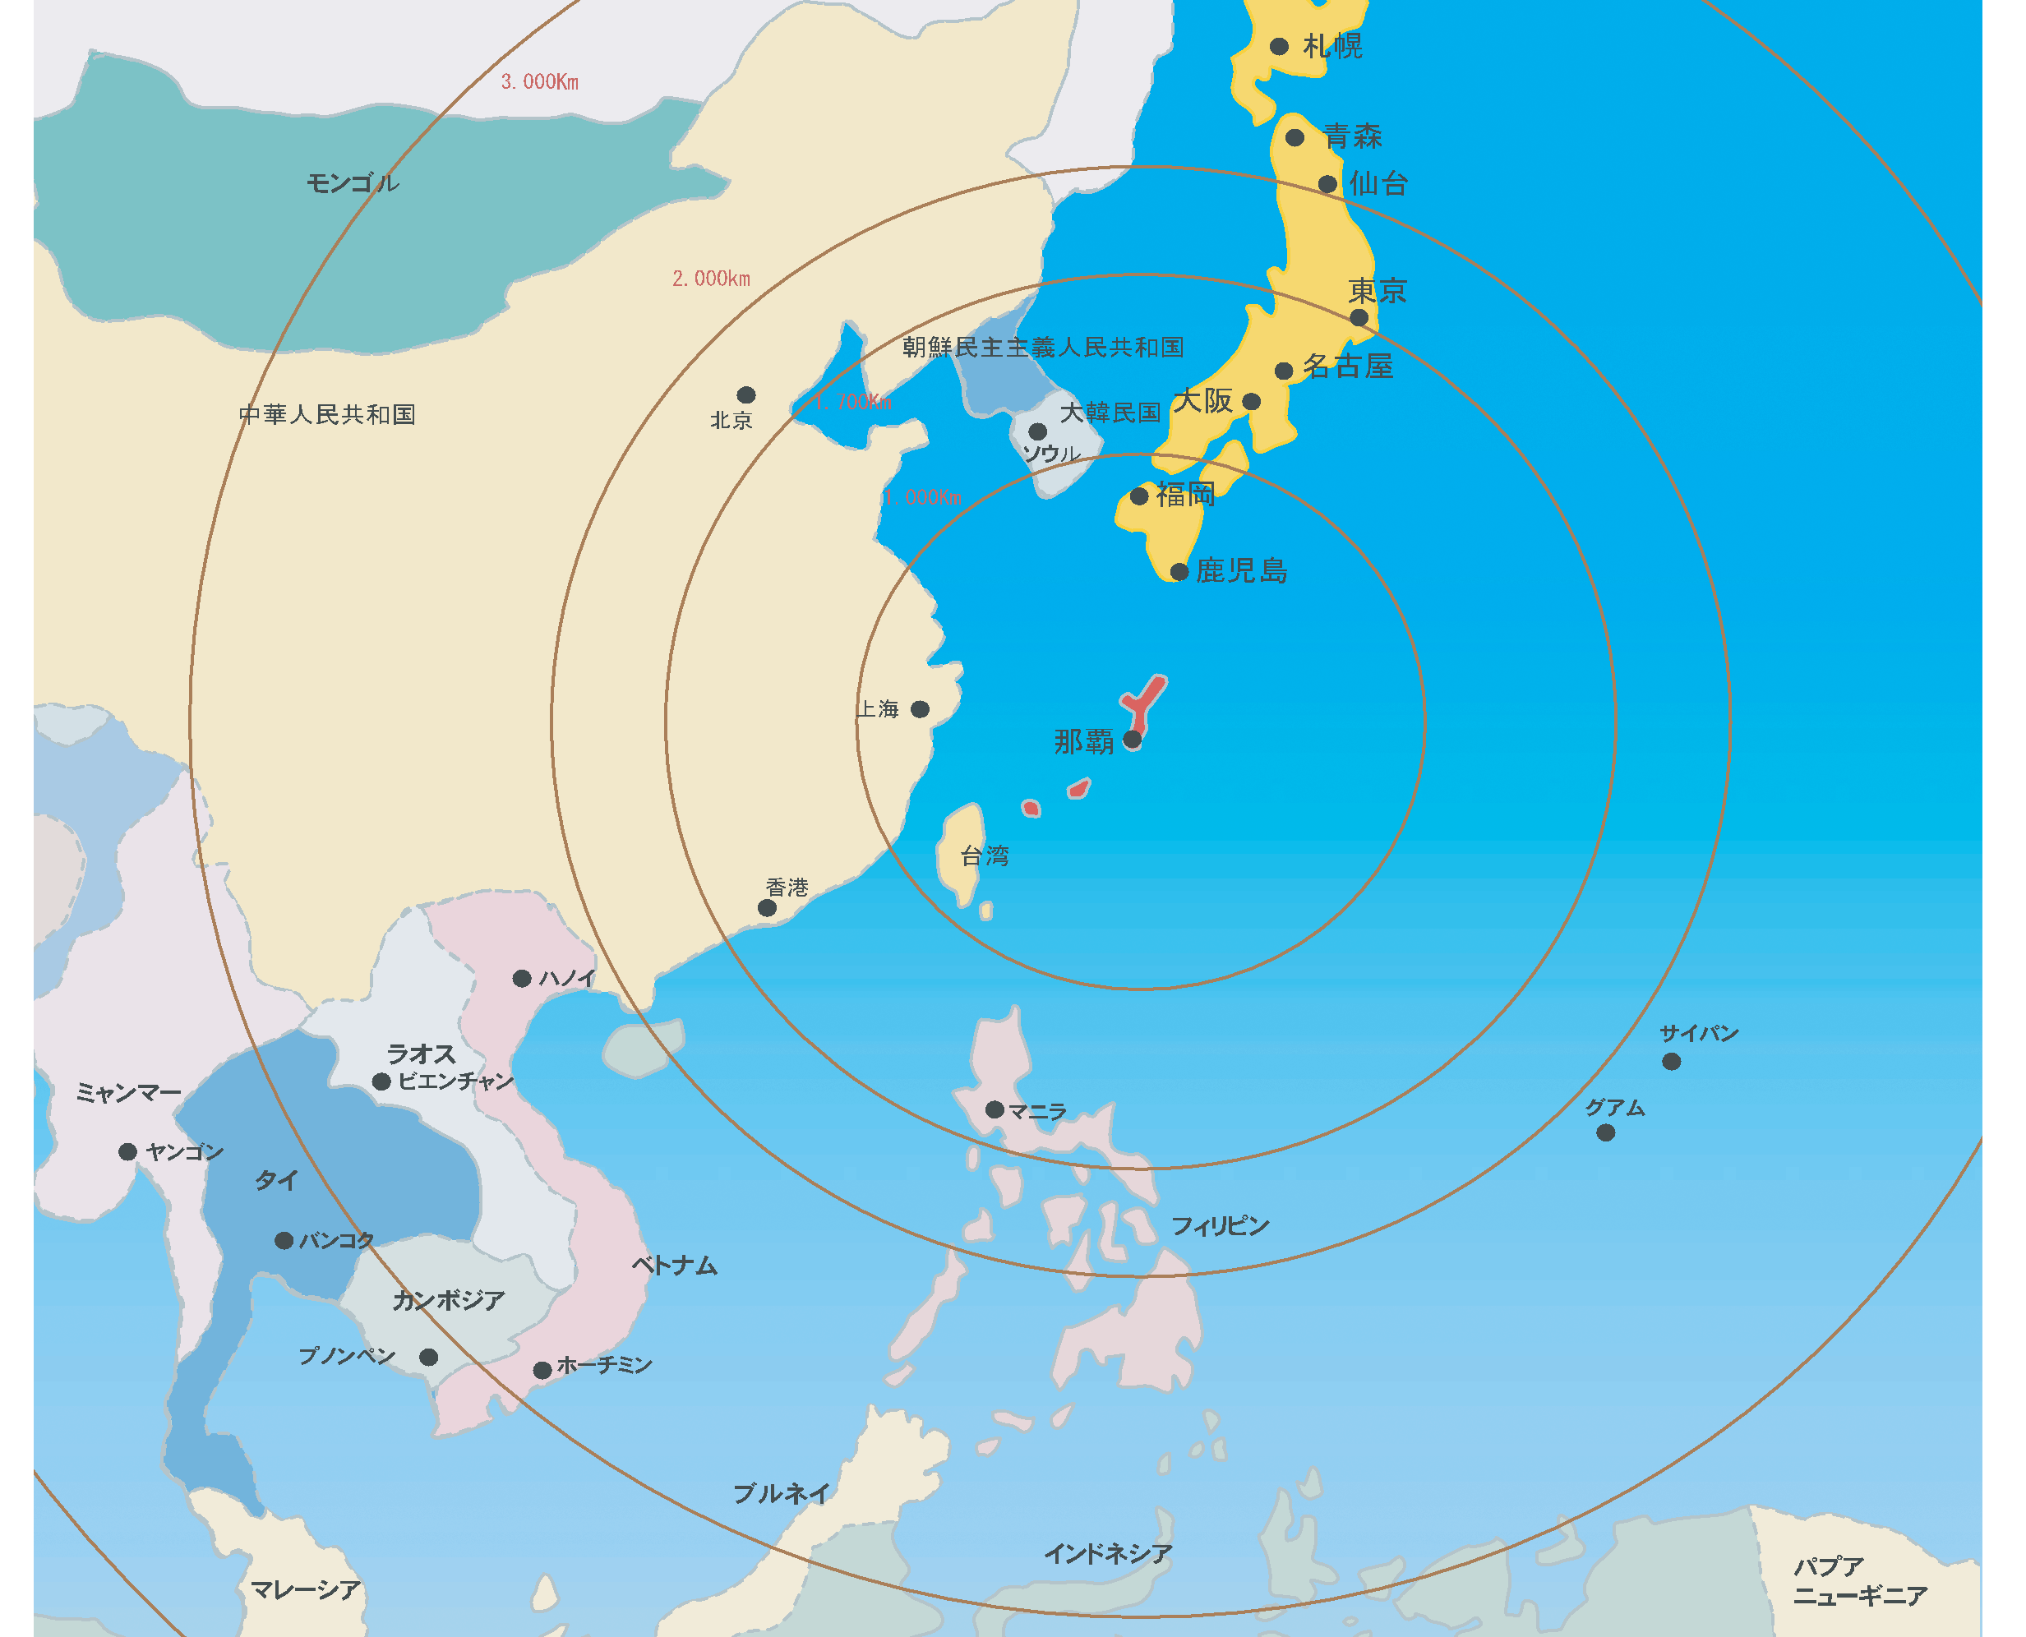
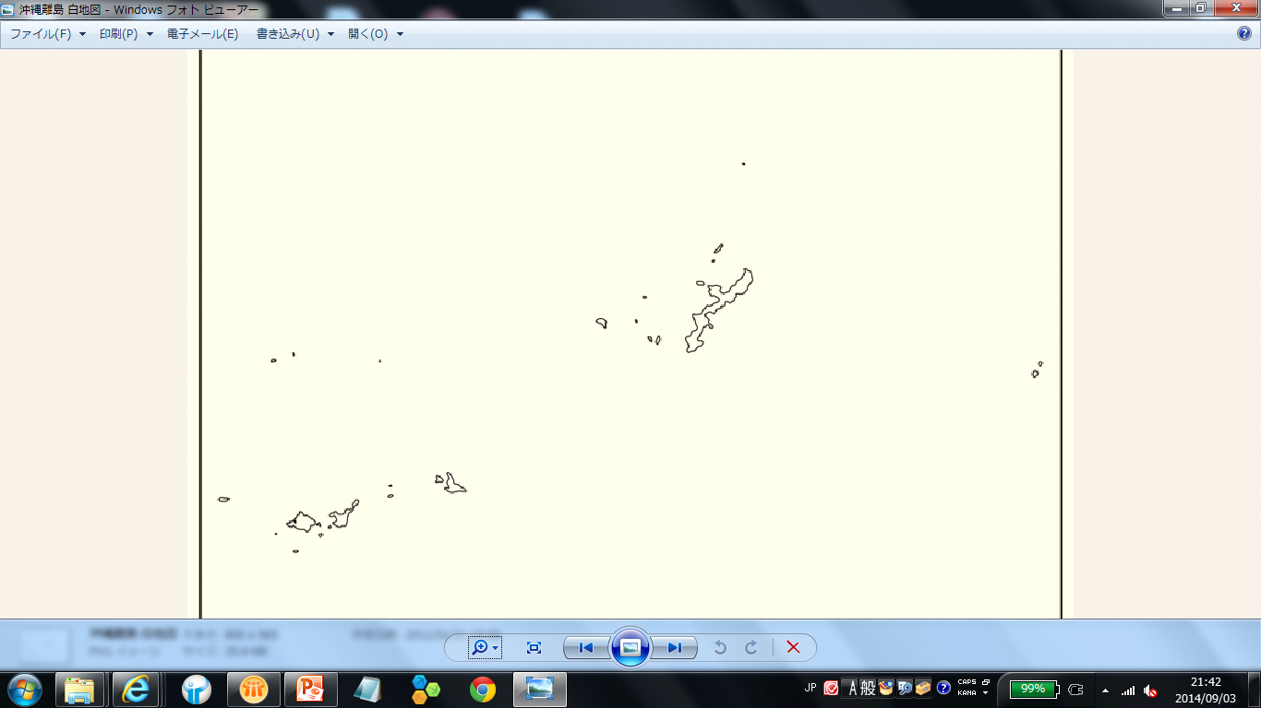
下地島のご紹介 ① ～地勢・位置
宮古島市は沖縄本島から南西に約300km、東京から約2000kmに位置し、大小6つの島（宮古島、池間島、来間島、伊良部島、下地島、大神島）で構成されています。
下地島は、宮古島の西約7kmに伊良部島と隣り合わせで位置しています。 ※橋にて陸続き
沖縄県とアジア諸国との距離
宮古島と沖縄本島との距離
沖縄本島
宮古島市
約300km
3，000km
2，000km
1，000km
1，700km
宮古島市の地形
沖縄県
下地島
伊良部島
宮古島
宮古島市の主な島 | 面 積
宮古島 | 約159.2平方キロメートル
伊良部島 | 約29.1平方キロメートル
下地島 | 約9.5平方キロメートル
出所：沖縄県

Slide 4
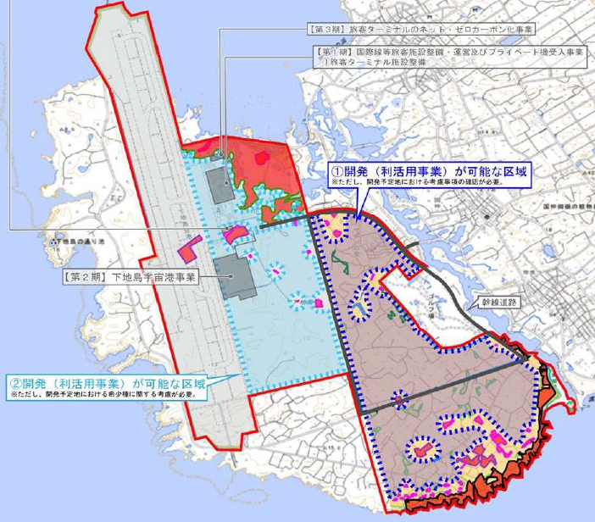
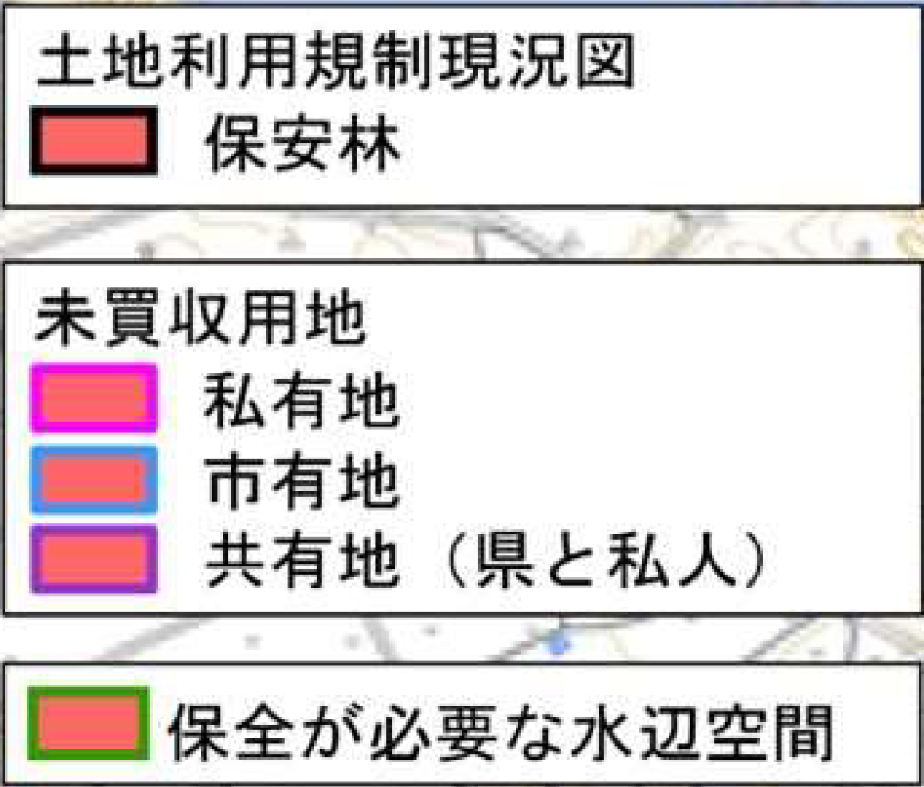
事業提案募集の対象範囲について ※想定
① 青い破線は開発が可能な区域（普通財産）・・・賃貸借契約
（畑として耕作されており、 耕作者は耕作の継続を望まれている）
② 水色破線も開発が可能な区域（行政財産）・・・使用許可
③ 水色破線内は空港告示区域となっている
④ 未買収用地周辺は開発が出来ない区域と考えている。

Slide 5
空港施設に関する詳細 ～使用料等
土地又は建物の使用料
① 行政財産 空港告示区域
・土地の使用１平方メートルにつき 月額 15円 ⇒ 年間 180円/㎡
・建物の使用１平方メートルにつき 月額 220円 ⇒ 年間 2,640円/㎡
（沖縄県空港の設置及び管理に関する条例）
事例 東京ドーム（約5万㎡（5ha））と同様の面積を使用した場合、年間 9,000,000円
② 普通財産 空港告示区域 『外』
・土地の使用１平方メートルにつき 年間 115円/㎡ （参考値（地価により変動する））
事例 美ら島水族館約（１万㎡（1ha））と同様の面積を使用した場合、
年間 1,150,000円
5

Slide 6
公募から基本合意までのスケジュール案（第3期までのスケジュールを参考として作成）
● これまでの公募は、2段階の手順を経て基本合意としてきた。
① 公募開始から、８か月（周知期間含む）を期限とし、その後、検討委員会の助言等をいただき、
候補事業者を選定（所要期間２ヶ月）。
（現場見学会、説明会、質問回答、個別対話、プレゼンテーション、 実施予定）
② 事業の実現性、持続性の観点から、より詳細な事業計画について県と協議を行い、協議が整い次第、基本合意の締結。
① 募集から選定まで 10ヶ月
② 条件協議期間
※協議終了時点で基本合意
募集期間
８か月
(周知期間
含む)
選定期間
２か月
6

Slide 7
県が想定しているイメージ
想定される事例
●行政財産（空港告示区域）
① 空港関連産業における、育成等事業
② SAF拠点関連事業
③ 低軌道衛星関連における拠点事業
④ 宇宙関連事業
●普通財産
① 低層（16ｍ未満）のホテル事業（富裕層向け）
② SAF精製工場等事業
③ ゴルフ施設事業
④ ﾄﾘｯﾌﾟｴﾝﾄﾞ用商業集合施設事業
（飲食、お土産）（スモールスタート要検討）
⑤ 研究事業（施設設置）
⑥ 室内・外プール施設事業
第4期の公募で提案いただいた各事業に対し、
県として可能な支援は行いたいと考えています！
7

